Slide 1

CRYPTO MARKET ANALYST
Crypto Market Insights, Simplified

Slide 2
INTRODUCCIÓN
En la era digital actual, las criptomonedas han transformado el panorama financiero, presentando oportunidades y desafíos.
Este analista de criptomonedas busca aprovechar la información de noticias diarias para prever movimientos de precios, siendo una herramienta clave en la toma de decisiones financieras en un mercado dinámico.

Slide 3
DESCRIPCIÓN DE LA APLICACIÓN
La aplicación hecha en Python facilita análisis de criptomonedas a través de la recopilación de noticias recientes, generando informes para ahorrar tiempo en la obtención de información relevante.
Ofrece análisis individual y competitivo, permitiendo a los usuarios ingresar símbolos de criptomonedas para obtener informes actualizados usando LlamaIndex y GPT-4.
Los informes incluyen predicciones para el futuro de la criptomoneda, riesgos potenciales, y opiniones de expertos

Slide 4



HERRAMIENTAS UTILIZADAS
LlamaIndex y OpenAI
Librerías de Python

Slide 5
FUNCIONAMIENTO y EJECUCIÓN DE LA APLICACIÓN
Primero ejecutar get_crypto_news.py
Luego ejecutar index_news.py
Por ultimo ejecutar app.py
Después introducir en la terminal el comando:
'& "ruta\crypto-market-analyst-llama-index\venv\Scripts\python.exe" -m streamlit run ruta/crypto-market-analyst-llama-index/app.py'

Slide 6
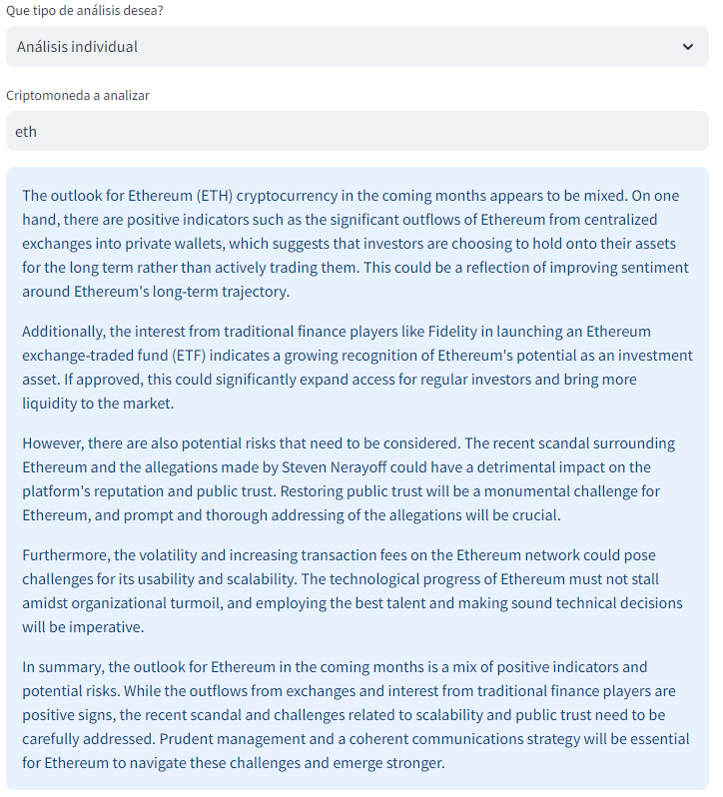
ANÁLISIS DE LOS RESULTADOS
Los resultados son coherentes con la realidad actual de cada criptomoneda, que es lo más importante.

Slide 7
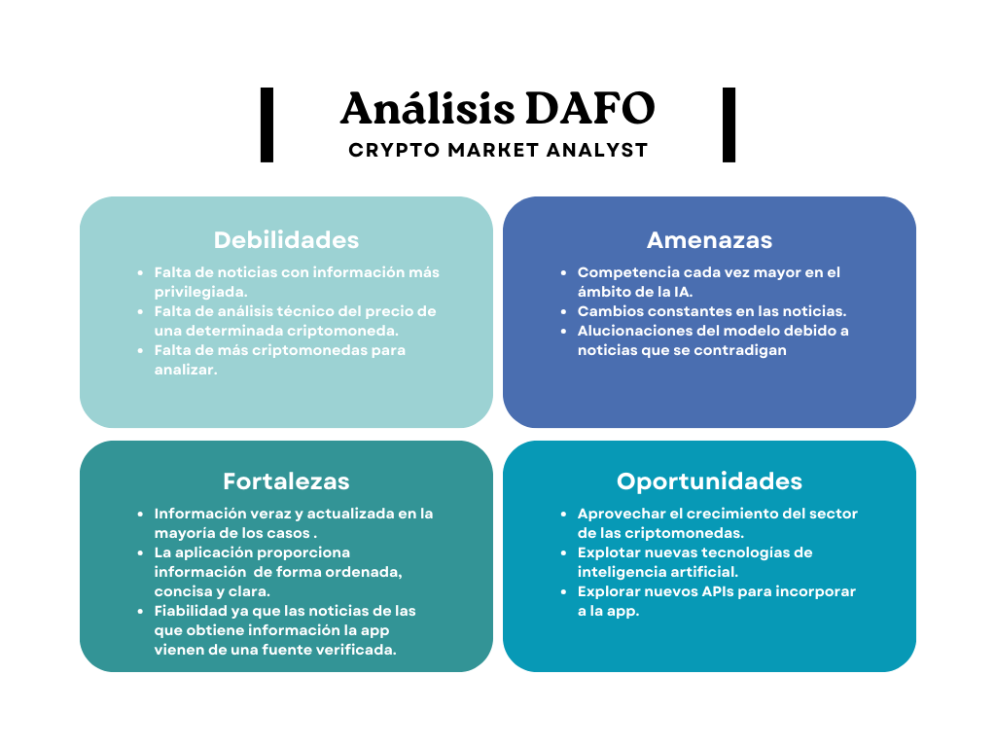
DAFO

Slide 8

LÍNEAS FUTURAS
Incorporar API de Twitter para obtener twits de personas influyentes del sector.
Añadir análisis técnico para cada criptomoneda.

Slide 9
LECCIONES APRENDIDAS
Crear aplicaciones con LlamaIndex
Ser más autodidacta

